Slide 1
Интегрированный урок Литература/Английский
Тема урока:
«Петербург Достоевского»
(По роману Ф. М. Достоевского «Преступление и наказание»)

Slide 2
Домашнее задание к уроку
Миниатюра «Мои первые впечатления о Петербурге»
Знакомство с презентацией «Петербург в русской литературе XIX века»

Slide 3
Цели
Рассмотреть образ Петербурга в русской литературе, помочь учащимся понять, как создается в романе «Преступление и наказание» образ тупика, в котором оказываются герои, увидеть роль Петербурга в судьбах героев;
Развивать умение работать с художественным текстом, выделять главное, анализировать;
Развивать умение синхронного перевода;
Воспитывать внимательное отношение к художественному слову, интерес к классической литературе, сочувствие и сострадание, понимание, назначение и ценность человеческой жизни.

Slide 4
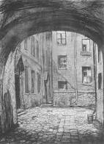
Картины и иллюстрации с изображением Петербурга

Slide 5
Эпиграф
Город пышный, город бедный,
Дух неволи, стройный вид,
Свод небес зелено-бледный,
Скука, холод и гранит…
А. С. Пушкин

Slide 6
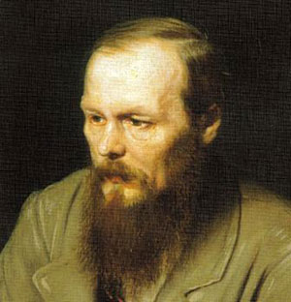
Портрет Ф.М. Достоевского

Slide 7
Эпиграф
Петербург, не знаю почему, для меня всегда казался какой-то тайной. Еще с детства, почти затерянный, заброшенный в Петербурге, я как-то все боялся его.
«Люблю тебя, Петра творенье!»
Нет, не люблю, окна, дырья и монумент.
Ф.М. Достоевский

Slide 8
Ход урока
Знакомство с темой.
- Сегодня темой нашего урока будет являться удивительный город. Петербург. Один из прекраснейших городов мира. Величественный и прекрасный, он остается в сердце каждого, кто хоть раз ступал на его берега…Державное течение Невы, кружево кованых оград, белые ночи…Город полутонов и недосказанности…Город тумана и дождей…Город любви…
У каждого человека свой Петербург.
- Ребята, кто из вас бывал в Петербурге, поделитесь, пожалуйста, впечатлениями о первой встрече с этим городом.

Slide 9
Ответы учащихся
1. Растерянность… Поезд подошел к тому же вокзалу, от которого отправился… Зазеркалье… Немного не по себе…
2. Воздух… Совсем другой. Тысячи иголочек впиваются в нос, щеки… Сонливость улетучилась в секунду… Через три дня, когда уезжаем домой – снова иголочки. Но уже в сердце…
3. Петербург – величие, красота, гордость, неторопливость. Город прямой и искренний (совсем не Москва).
4. Зимний дворец, Адмиралтейство, Летний сад… Мосты, мосты, мосты… Петербург – это любовь с первого шага…
5. Лабиринт… Желание одно – на вокзал и домой… Мокро, сыро. Чувство – тоска!

Slide 10
Ход урока
С первого дня своего становления этот город покоряет, потрясает, пугает, мучает, помогает много понять, вдохновляет… Какими видели и как изображали Петербург в своих произведениях поэты и писатели XIX века? Чем был Петербург для них?

Slide 11
Чтение стихотворений учащимися из поэзии А.С. Пушкина
Прошло сто лет, и юный град, Полнощных стран краса и диво, Из тьмы лесов, из топи блат Вознесся пышно, горделиво; Где прежде финский рыболов, Печальный пасынок природы, Один у низких берегов Бросал в неведомые воды Свой ветхой невод, ныне там По оживленным берегам Громады стройные теснятся Дворцов и башен; корабли Толпой со всех концов земли К богатым пристаням стремятся; В гранит оделася Нева; Мосты повисли над водами; Темно-зелеными садами Ее покрылись острова, И перед младшею столицей Померкла старая Москва, Как перед новою царицей Порфироносная вдова.

Slide 12
Чтение стихотворений учащимися из поэзии А.С. Пушкина
Люблю тебя, Петра творенье, Люблю твой строгий, стройный вид, Невы державное теченье, Береговой ее гранит, Твоих оград узор чугунный, Твоих задумчивых ночей Прозрачный сумрак, блеск безлунный, Когда я в комнате моей Пишу, читаю без лампады, И ясны спящие громады Пустынных улиц, и светла Адмиралтейская игла, И, не пуская тьму ночную На золотые небеса, Одна заря сменить другую Спешит, дав ночи полчаса.

Slide 13
Чтение стихотворений учащимися из поэзии А.А. Ахматовой
СТИХИ О ПЕТЕРБУРГЕ
1
Вновь Исакий в облаченьи
Из литого серебра.
Стынет в грозном нетерпеньи
Конь Великого Петра.
Ветер душный и суровый
С черных труб сметает гарь...
Ах! своей столицей новой Недоволен государь.
VERSES ABOUT ST PETERSBURG
1
Again St Isaac's* is enrobed
In molten silver vestments,
And on the bank tsar Peter's horse *
Rears wrathful, chilled and restless.
The wind, so harsh it's hard to breathe,
The soot sweeps from the chimneys.
The Emperor is much displeased
With this new capital of his.

Slide 14
Чтение стихотворений учащимися из поэзии А.А. Ахматовой
2
Сердце бьется ровно, мерно,
Что мне долгие года!
Ведь под аркой на Галерной
Наши тени навсегда.
Сквозь опущенные веки
Вижу, вижу, ты со мной,
И в руке твоей навеки Нераскрытый веер мой.
Оттого, что стали рядом
Мы в блаженный миг чудес,
В миг, когда над Летним садом Месяц розовый воскрес,—
Мне не надо ожиданий
У постылого окна
И томительных свиданий —
Вся любовь утолена.
Ты свободен, я свободна, Завтра лучше, чем вчера,— Над Невою темноводной,
Под улыбкою холодной Императора Петра.
1913

Slide 15
Чтение стихотворений учащимися из поэзии А.А. Ахматовой
2
My heart beats evenly and calmly,
May long the years be, I don't care!
For in Galernaya, in the archway,*
Our shadows always will stay there.
I close my eyes, we are together,
I see you clearly: there we stand,
You are beside me, and forever
You will be holding my closed fan.
And so, because we stood so near,
In that rare moment of sheer magic
When rosily the moon appeared
Above the shadowed Summer Gardens,*
I do not have to wait and mope
Beside my window, stay awake
All night to dream of you and hope—
My thirst for love has been quite slaked.
So I am free. You are a free man,
Than yesterday tomorrow's better—
Here, on the dark, full-flowing Neva,
Beneath the chilly smile of Peter
Riding his horse of fiery mettle.
1913
Translated by Olga Shartse

Slide 16
Чтение стихотворений учащимися из поэзии А.А. Ахматовой
Тот город, мной любимый с детства,
В его декабрьской тишине
Моим промотанным наследством Сегодня показался мне.
Всё, что само давалось в руки,
Что было так легко отдать:
Душевный жар, молений звуки
И первой песни благодать —
Всё унеслось прозрачным дымом, Истлело в глубине зеркал...
И вот уж о невозвратимом
Скрипач безносый заиграл.
Но с любопытством иностранки, Плененной каждой новизной,
Глядела я, как мчатся санки,
И слушала язык родной.
И дикой свежестью и силой
Мне счастье веяло в лицо,
Как будто друг от века милый
Всходил со мною на крыльцо.
1929

Slide 17
Чтение стихотворений учащимися из поэзии А.А. Ахматовой
This wintry city where I wandered,
A child, my youthful heart entranced,
Today seems but a fortune squandered,
A gained and lost inheritance!
All that came easily and lightly
And that was spent with equal ease —
The fire of soul, the prayers that nightly
Poured out from it, the first song's bliss—
All, all, in mirrors' depths decaying
Has gone, is now of haze a streak.
The noseless fiddler—hear him playing! —
Of the irreparable speaks.
But like a foreigner, elated
At hearing Russian speech am I,
And watch, absorbed and fascinated,
The horsedrawn sledges past me fly.
Joy's breath is full of savage freshness,
A strength that sweeps all else aside.
Is someone dear to me and precious
The staircase mounting at my side?..
Translated by Irina Zheleznova

Slide 18
Чтение стихотворений учащимися из поэзии А.А. Ахматовой
СЕВЕРНЫЕ ЭЛЕГИИ
NORTHERN ELEGIES*
Всё в жертву памяти твоей... Пушкин
ПЕРВАЯ
ПРЕДЫСТОРИЯ
Я теперь живу не там... Пушкин
Россия Достоевского. Луна
Почти на четверть скрыта колокольней.
Торгуют кабаки, летят пролетки,
Пятиэтажные растут громады
В Гороховой, у Знаменья, под Смольным.
Везде танцклассы, вывески менял,
А рядом: «Henriette», «Basile», «Andre»
И пышные гроба: «Шумилов-старший»,
Но, впрочем, город мало изменился.
Не я одна, но и другие тоже
Заметили, что он подчас умеет
Казаться литографией старинной,
Не первоклассной, но вполне пристойной,
Семидесятых, кажется, годов.
Особенно зимой, перед рассветом
Иль в сумерки — тогда за воротами
Темнеет жесткий и прямой Литейный,
Еще не опозоренный модерном,
И визави меня живут — Некрасов
И Салтыков... Обоим по доске
Мемориальной. О, как было б страшно
Им видеть эти доски! Прохожу.
А в Старой Руссе пышные канавы,
И в садиках подгнившие беседки,
И стекла окон так черны, как прорубь,
И мнится, там такое приключилось,
Что лучше не заглядывать, уйдем.
Не с каждым местом сговориться можно,
Чтобы оно свою открыло тайну
(А в Оптиной мне больше не бывать...).

Slide 19
Чтение стихотворений учащимися из поэзии А.А. Ахматовой
All to your memory sacrificed...
Pushkin
FIRST
PRELUDE
I live elsewhere now... Pushkin
The Russia of Dostoyevsky. Half the moon,
Or even more, is hidden by the belfry.
Here night life thrives and cabs go flying past.
More houses going up, five stories high,
Not far from Smolny, in Gorokhovaya,
And near the Church of the Sign as well.
Dance classes everywhere and money changers
Rub shoulders with "Basile", "Andre" and "Henriette",
And gorgeous coffins by "Shumilov Elder".
But still, the town has not changed much since then.
Not only I, but others, too, have noticed
That sometimes it is like a lithograph
Made in the eighteen-seventies, I'd say.
Not first-class, but quite decent anyway.
Especially in winter, before daybreak,
Or else at dusk when just outside my gate
The stiff and straight Liteiny stretches darkly
(As yet it's not disgraced by "style moderne"),
And right across from me once lived Nekrasov
And Saltykov-Shchedrin... With a memorial plaque
Each has been honoured. Oh, how horrified
They'd be to see those plaques! I pass them by.
In Staraya Russa* grass has clogged the ditches,
The arbours in the gardens sag from age,
The windows are like ice-holes in the river,
Some horror must have happened there, you feel,
So better not peep in. Not every place
Can be made friends with or be willing
Its painful secrets to disclose to you.
(And no more Optina* for me, alas...)

Slide 20
Работа учащихся (Чтение отрывка из романа А. Белого «Петербург»)
Мокрый, скользкий проспект пересекся мокрым проспектом под прямым, девяностоградусным углом; в точке пересечения встал городовой…
И такие же точно возвышались дома, и такие же серые проходили там токи людские, и такой же стоял зелено-желтый туман.
Но параллельно с бегущим проспектом был бегущий проспект с тем же рядом коробок, с тою же нумерацией, с теми же облаками.
Есть бесконечность бегущих проспектов с бесконечностью бегущих пересекающих призраков. Весь Петербург – бесконечность проспекта, возведенного в энную степень.
За Петербургом – ничего нет.

Slide 21
Работа учащихся (Чтение отрывка из дневника Ф.М. Достоевского)
«Петербург, не знаю почему, для меня всегда казался какой-то тайной. Еще с детства, почти затерянный, заброшенный в Петербурге, я как-то все боялся его.
«Люблю тебя, Петра творенье!»Нет, не люблю, окна, дырья и монумент».

Slide 22
Работа учащихся (чтение отрывка из биографии Ф.М. Достоевского)
Образ Петербурга занимает видное место в творчестве Ф.М. Достоевского. Около тридцати лет Ф.М. Достоевский прожил в Петербурге. Здесь создавалась большая часть его произведений, в том числе и роман «Преступление и наказание». Многие места в городе связаны с именем великого писателя. Среди них и дом на углу Кузнечного переулка. Сейчас здесь находится музей, и сотни людей приходят еще и еще раз, чтобы услышать и пережить важнейшие моменты жизни великого русского писателя.

Slide 23
Работа учащихся (чтение отрывка из биографии Ф.М. Достоевского)
Fyodor Mikhaylovich Dostoyevsky (November 11 1821- February 9, 1881)
was a Russian writer of novels, short stories and essays He is best known for his novels Crime and Punishment, The Idiot and The Brothers Karamazov. His name has been transcribed in to English using various spellings, with some early translations rendering his first name by its English equivalent, Theodore Dostoyevsky's literary works explored human psychology in the troubled political, social and spiritual context of 19th-century Russian society Considered by many as a founder or precursor of 20th-century existentialism. Dostoyevsky wrote, with the embittered voice of the anonymous "underground man', Notes from Underground (1864), which was called the "best overture for existentialism ever written" by waiter Kaufmann. Dostoyevsky is often acknowledged by critics as one of the greatest and most prominent psychologists in world literature.

Slide 24
Работа учащихся (чтение отрывка из биографии Ф.М. Достоевского)
Early life
Mariinsky Hospital in Moscow, Dostoyovsky's birthplace
Dostoyevsky's father Mikhail and grandfather, Andrey were born in modern central Ukraine Mikhail was a doctor and a devout Christian, who practised at the Mariinsky Hospital for the Poor in Moscow
Dostoyevsky was horn in Moscow to Mikhail and Maria Dostoyevsky, the second of seven children. The family lived in a small apartment in the Mariinsky Hospital grounds. The hospital was located near a cemetery for criminals a lunatic asylum, and an orphanage for abandoned infants. This urban landscape made a lasting impression on the young Dostoyevsky whose compassion for the poor, oppressed and tormented was apparent in his life and works. Although it was forbidden by his parents, Dostoyevsky liked to wander out to the hospital garden, where the patients sat to catch a glimpse of the sun. The young Dostoyevsky appreciated spending time with these patients and listening to then stories.
There are many stories of Dostoyevsky's father's despotic treatment of his children, but this despotism was tempered by his extreme care for his children and their upbringing. After returning homo from work, he would take a nap while his children, ordered to keep absolutely silent, stood by their slumbering father in shifts and swatted the flies that came near his head. But the father was also careful to send his children to private schools where they would not be bean In the opinion of Joseph Frank, author of a definitive biography-of Dostoyevsky, the father figure in The Brothers Karamazov is not based on Dostoyevsky's
own father.
In 1837, shortly after his mother died of tuberculosis, Dostoyevsky and his brother were sent to St Petersburg to attend the Nikolayev Military Engineering Institute now called the Military Engineering Technical University. Fyodor Dostoyevsky's father died in 1839. Though it has never been proven, it is believed by some that fie was murdered by his own serfs. According to one account, the serfs became enraged during one of his drunken fits of violence, and after restraining him, poured vodka into his mouth.

Slide 25
Работа учащихся (чтение отрывка из биографии Ф.М. Достоевского)
Crime and punishment focuses on the mental anguish and moral dilemmas of Rodion Romanovich Raskolnikov, an impoverished ex-student in St. Petersburg who formulates and executes a plan to kill a pawnbroker for her cash. He commits this murder to test his own hypothesis that some people are naturally capable of such things, and even have the right to do them. Raskolnikov justifies his action by connecting himself with Napoleon Bonaparte, believing that murder is permissible in pursuit of a higher purpose.

Slide 26
Работа учащихся (чтение отрывка из биографии Ф.М. Достоевского)
«В начале июля, в чрезвычайно жаркое время, под вечер, один молодой человек вышел из своей каморки, которую нанимал от жильцов в С-м переулке, на улицу и медленно, как бы в нерешимости, отправился к К-ну мосту».
Федор Михайлович Достоевский
«Преступление и наказание»

Slide 27
Работа учащихся (чтение отрывка из биографии Ф.М. Достоевского)
Вышеупомянутое изречение из романа имеет символическое значение: российский критик Вадим Кожинов доказывает, что «чрезвычайно жаркий вечер» основан не только на удушающей атмосфере Санкт-Петербурга, но и на преступном, бесчеловечном окружении. Ф.М. Достоевский был одним из первых, кто узнал перспективы городской жизни. Ивнин рассматривает «Преступление и наказание», как первый великий русский роман, в котором основные моменты действия происходят в грязных кабаках, на улицах, в убогих черных комнатах бедноты.

Slide 28
Работа учащихся (чтение отрывка из биографии Ф.М. Достоевского)
Петербург Достоевского – город непрекращающейся нужды. Великолепию нет места здесь, потому что оно лишь внешнее, формальное, абстрактное. Ф.М. Достоевский соединяет городские проблемы с размышлениями Раскольникова и последующими событиями. Переполненные улицы и площади, запущенные дома и кабаки, глушь и вонь – все это преображено с помощью богатого запаса метафор. Дональд Фангер утверждал, что настоящий город представлен как точный образец города, отвечающий состоянию разума, и представляет атмосферу, отвечающую состоянию Раскольникова, и символизирует ее. Этот город – переполненный, пересохший и душный.

Slide 29
Ход урока
Каким же увидим мы Петербург Ф.М. Достоевского? Что таит этот город для писателя и его героев? И где взять сил, чтобы устоять и спастись? И что делать, «если некуда больше идти?»
Сейчас, вслед за героями романа «Преступление и наказание», мы отправимся в Петербург Ф.М. Достоевского. Мы попробуем разобраться в том, какую роль играет город в судьбах героев, в человеческой трагедии. Итак, восстановим образ Петербурга у Ф.М. Достоевского.

Slide 30
Работа в группах (учащиеся распределены по группам: интерьеры, пейзажи, сцены уличной жизни в романе «Преступление и наказание»)
Задания для групповой работы.
I группа: составьте описание интерьеров
Интерьеры: анализ фрагмента ч.1, гл. 3 (каморка Раскольникова); ч.1, гл. 2 (кабак, где Раскольников слушает исповедь Мармеладова); ч.1, гл.2 и ч.2, гл.7 (комната – «проходной угол» Мармеладова); ч.4, гл.3 (трактир, в котором исповедуется Свидригайлов); ч.4, гл.4 (комната – «сарай» Сони).
Анализируя описание интерьеров Петербурга, мы видим, что толпа преследует героев не только на улицах: Мармеладовы живут в прохладных комнатах, и при всякой скандальной семейной сцене из разных дверей «протягивались наглые, смеющиеся головы с папиросками и трубками, в ермолках» и «потешно смеялись». Та же толпа появляется как кошмар во сне Раскольникова, невидимая и оттого особенно страшная, наблюдающая и злобно смеющаяся, лихорадочными стараниями безумнейшего героя довершится ее злополучное преступление.
Именно здесь должно было сложиться у главного героя представление о людях как о надоедливых насекомых, поедающих друг друга, подобно запертым в тесных банках паукам. Раскольников начинает едко ненавидеть своих «ближних»: «одно новое непреодолимое ощущение овладевает им все более и более с каждым днем: это было какое-то бесконечное, почти физическое отвращение ко всему встречающемуся и окружающему, упорное, злобное, ненавистное. Ему гадки были все встречные, гадки были их лица, походка и движения».
У героя невольно возникает желание уйти от всех, уединиться в себе и устроиться так, чтобы возвыситься и добиться господства над всем этим «людским» муравейником. Для этого можно и убить одну из этих «гадких и зловредных вшей», и за это только «сорок грехов простят». Тогда же герой и уходит в свою каморку, напоминающую «сундук», «шкаф» или «гроб», в свое духовное «подполье» и там вынашивает свою бесчеловечную теорию. Это каморка – тоже неотъемлемая часть Петербурга, особое духовное пространство, означающая мертвенность среды обитания героев, предопределяющая убийственность и бесчеловечность, обдумываемой им теории. «Я тогда, как паук, к себе в угол забился…А знаешь ли, Соня, что низкие потолки, тесные комнаты, душат и теснят! О, как я ненавидел это конуру! А все-таки выходить из нее не хотел. Нарочно не хотел!» Комната Сони была также уродлива, похожа на сарай, где один угол был чересчур острый и черный, а другой – безобразно тупой, что символизирует изуродованность ее жизни. Окончательное философское завершение «образ мертвящей комнаты»получает в зловещем видении Свидригайлова, которому вся вечная жизни представлялась как пребывание в закоптелой «комнатке, наподобие деревенской бани» с пауками «по всем углам». Это – уже полное отсутствие «воздуха», равно как и полное унижение времени и пространства. То, что Раскольникову для жизни не хватает воздуха, вскользь говорит Порфирий и Свидригайлов, но в Петербурге воздуха ( в данном случае, это символ живой, непосредственной жизни) нет вообще, как это замечает Пульхерия Александровна: «Ужас у него душно, а где тут воздухом-то дышать? Здесь и на улице, как в комнатах без форточек. Господи, что за город!»

Slide 31
Работа в группах (учащиеся распределены по группам: интерьеры, пейзажи, сцены уличной жизни в романе «Преступление и наказание»)
II группа: дайте характеристику пейзажам в романе
Пейзажи: ч.1, гл.1 («отвратительный и грустный колорит» городского дня); ч.2, гл.1 (повторение предыдущий картины); ч.2, гл.2 («великолепная панорама Петербурга»); ч.2, гл.6 (вечерний Петербург); ч.4, гл.5 (вид из окна комнаты Раскольникова); ч.4, гл.6 (грозный вечер и утро накануне самоубийства Свидригайлова).
Анализ фрагмента учащимися и вывод:
Наблюдая за пейзажами Петербурга, складывается ощущение невыносимой духоты, которая становится атмосферой преступления. Темнота, грязь и слякоть, присутствующие в городе, развивают отвращение к жизни и к окружению. Величие Петербурга строится на угнетении и унижении людей. Он мстит за то, что город построен на крови.
III группа: сопоставьте сцены уличной жизни
Сцены уличной жизни: ч.1, гл.1, (пьяный в телеге, запряженной огромными ломовыми лошадьми); ч.2, гл.2, (сцена на Николайском мосту, удар бича и подаяния); ч.2, гл.6, (шарманщик и толпа женщин у распивочной; сцена на …ском мосту); ч.5, гл.5, (смерть Катерины Ивановны).

Slide 32
Размышляя о сценах уличной жизни, невольно вспоминается стихотворение Василия Князева из цикла «Проклятый город»
…И стоят на болоте
Прокаженные зданья.
В зданьях, в вечной заботе,
Гибнут Божьи созданья.
Каждый год на кладбище
Их отвозят без счета,
Бесконечные тыщи
Жертв гнилого болота.
Но на месте зарытых
Бьются снова и снова
На проплеванных плитах
Волны моря людского.
Вот, чахоточный помер –
Весть несется по дому,
И… сегодня же «номер»
Отдается другому.
А матрац зараженный
Отсылают… кухаркам,
Донельзя пораженным
Этим щедрым подарком.
Небо – вечно в тумане,
Почва – вечно в мокроте:
Как в поганой лохани,
На поганом болоте!

Slide 33
Продолжение анализа
Анализируя сцены уличной жизни, мы пришли к выводу, что главные впечатления от Петербурга Ф.М. Достоевского – невыносимая духота, становящаяся «атмосферой преступления»; темнота, грязь и слякоть, от которых развивается отвращение к жизни, презрение к себе и окружающим, а также сырость и изобилие воды во всех видах (вспомним хотя бы страшную грозу и наводнение в ночь самоубийства Свидригайлова), рождающее ощущение текучести, недолговечности и относительности всех явления действительности. Приехавшие в Петербург из провинции быстро перерождаются, поддаваясь его «цивилизующему» разлагающему и опошляющему влиянию, а Раскольников, Миколка, Мармеладов, Катерина Ивановна.
Для Ф.М. Достоевского существует прежде всего не Петербург барокко и классицизма, дворцов и садов, а Петербург Сенной площади с ее шумом и торговцами; грязных переулков и доходных домов, кабаков и «домов увеселения», темных коморок и лестничных клеток. Это пространство наполняется неисчислимым количеством людей, сливающихся в безликую, бесчувственную толпу, сквернословящую, хохочущую и безжалостно топчущую всех ослабевших в жестокой «борьбе за жизнь». Петербург создает контраст крайней скрученности людей при крайней их разобщенности и чуждости друг к другу, что порождает в душах людей по отношению друг к другу враждебность и насмешливое любопытство. Весь роман наполнен бесконечными уличными сценами и скандалами: удар кнута, драка, самоубийство (Раскольников видит однажды, как бросается в канал женщина с «желтым», испитым лицом), задавленный лошадьми пьяница – все становится пищей для насмешек и пересудов.
Петербург у Ф.М. Достоевского является воплощением зла. Это не просто город, это действующий герой, который мстит людям за их легкомыслие, унижая их и заставляя совершать зло.

Slide 34
Обсуждение и выводы
Итак, что мы узнали о Петербурге Ф.М. Достоевского? Каким его изображает писатель?
Невыносимая духота..
Узкие улицы, теснота, грязь, вонь.
Петербург Ф.М. Достоевского – город, где совершаются преступления, где невозможно дышать, это город униженных и оскорбленных.
Петербург Ф.М. Достоевского – город равнодушия, звериного любопытства, злорадной насмешки.
Петербург Ф.М. Достоевского – это город одиночества.
Петербург Ф.М. Достоевского – «город, в котором невозможно быть».
Какую роль сыграл Петербург в судьбах героев романа?
Петербург – герой романа, глубоко враждебный человеку, жестокий и антигуманный. Атмосфера Петербурга – атмосфера тупика и безысходности.
Петербург – город призрак, город – фантом. Возникший из небытия по велению человеческой воли, взметнувшийся над топями болот, гордо поднявший голову навстречу северному небу, Петербург не принял человеческой воли. Суровая стихия наполнила душу прекрасного города.
Петербург – город великой внутренней силы, которая в любой момент может обрушится страшной бедой на его обитателей, может завладеть человеческим сердцем и мыслями, «превратить в тень». И тогда только горячая вера, живущая в сердце, может спасти человека. Только вера может помочь человеку сохранить душу и не погибнуть.

Slide 35
Домашнее задание
Эссе на русском и английском языках «Петербург Ф.М. Достоевского»

Slide 36
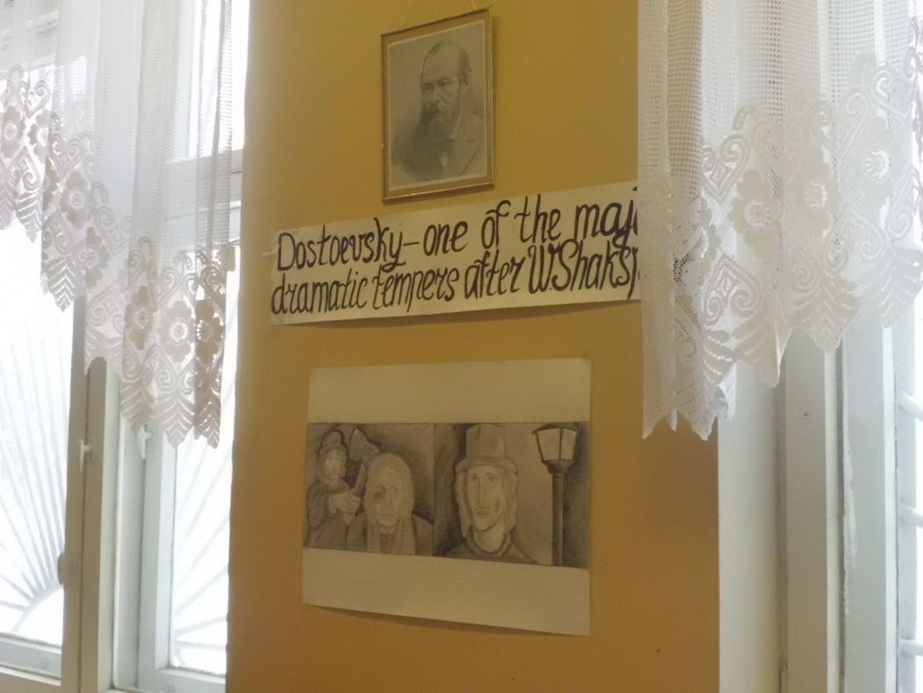
Фотогалерея

Slide 37
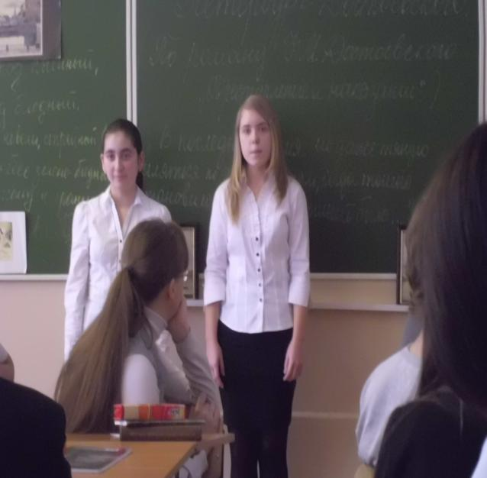
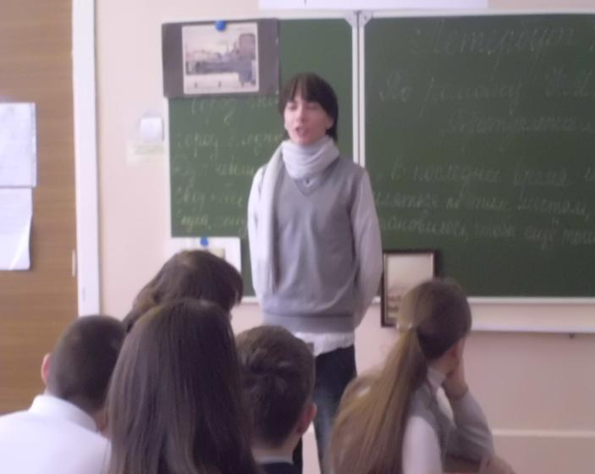
Фотогалерея

Slide 38
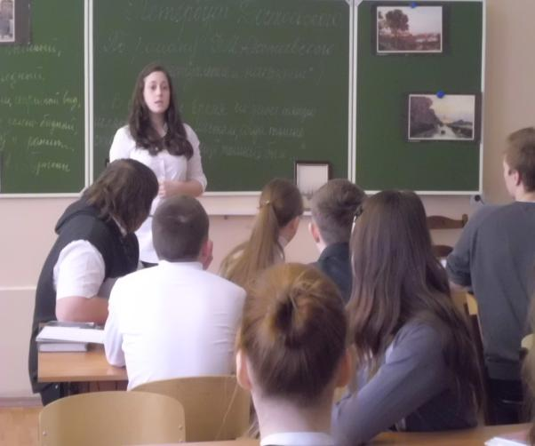
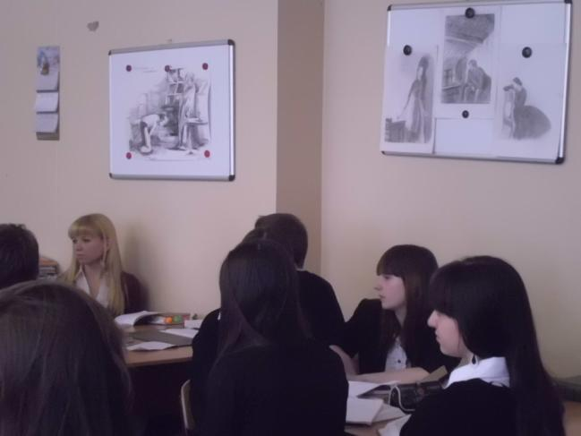
Фотогалерея

Slide 39
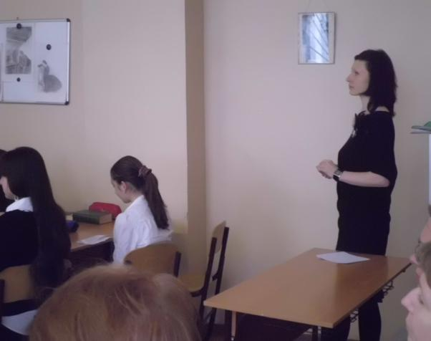
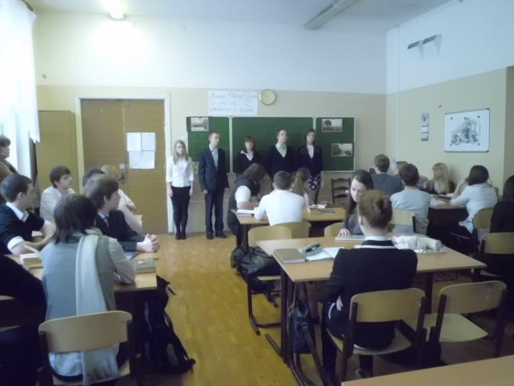
Фотогалерея

Slide 40
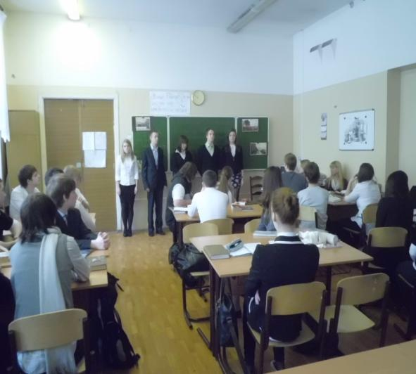
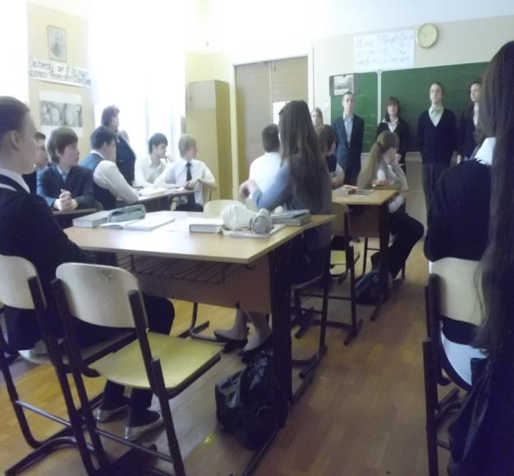
Фотогалерея

Slide 41
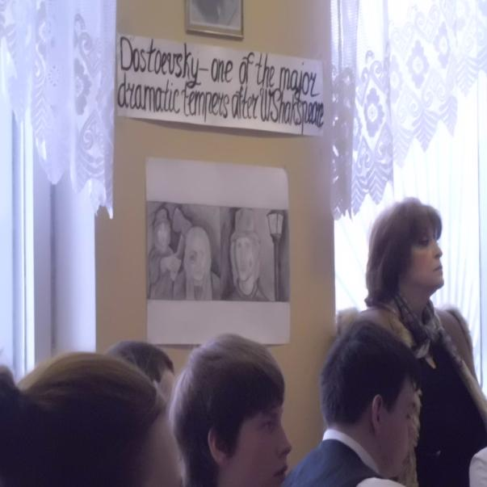
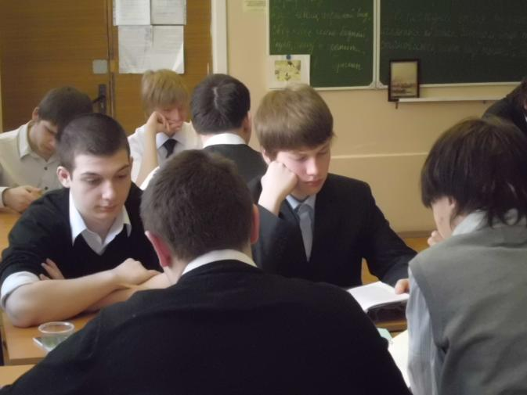
Фотогалерея

Slide 42
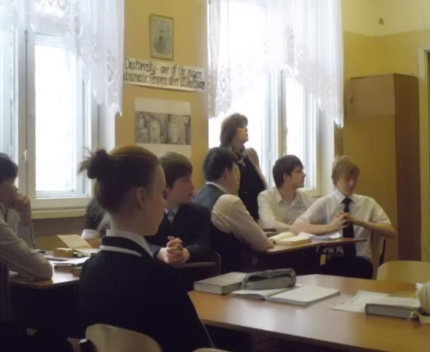
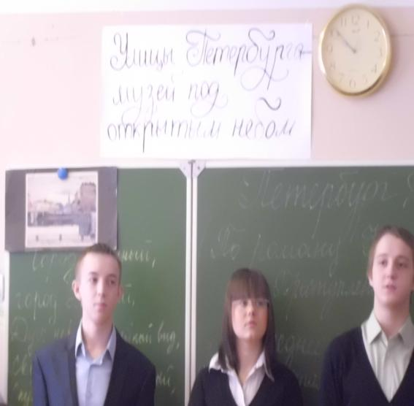
Фотогалерея

Slide 43
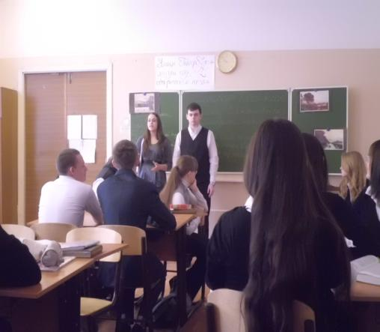
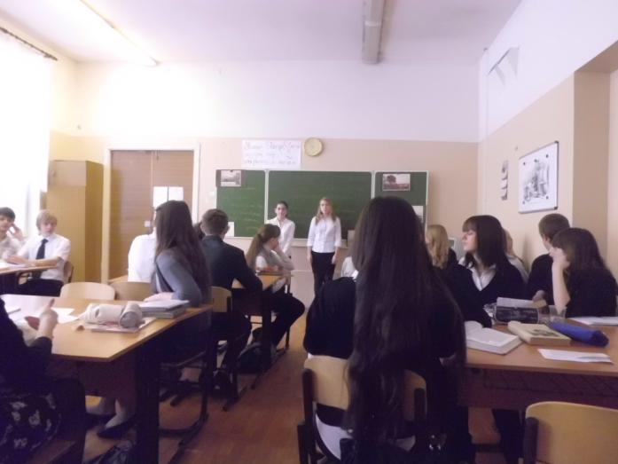
Фотогалерея

Slide 44
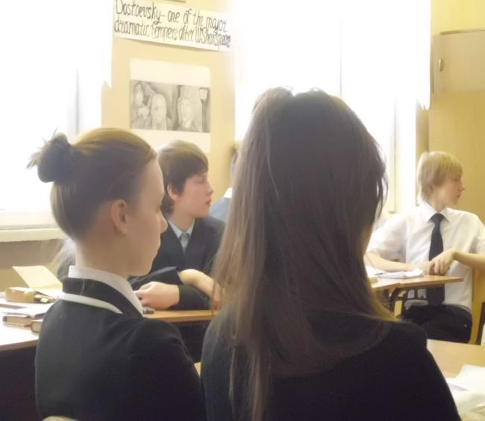
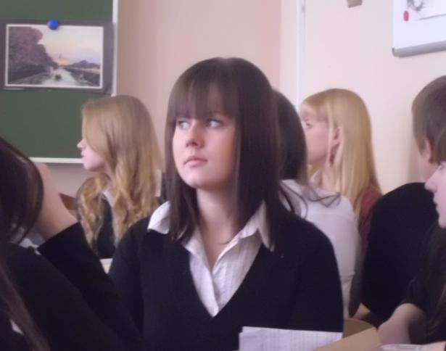
Фотогалерея

Slide 45
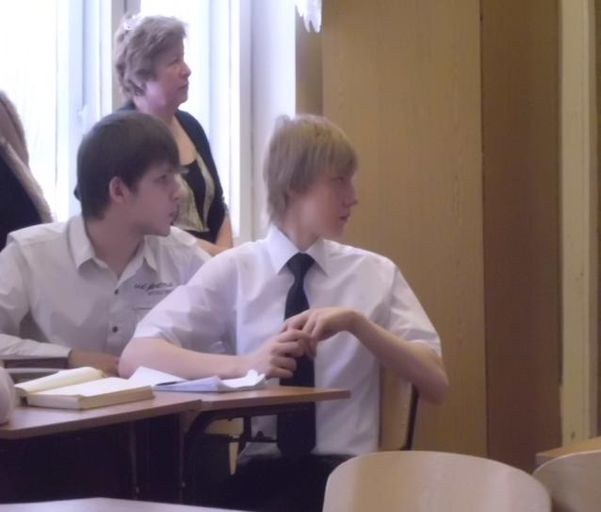
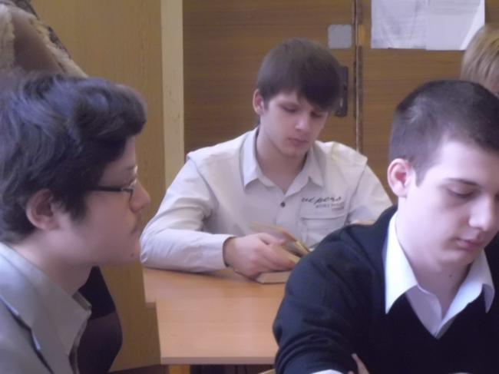
Фотогалерея

Slide 46
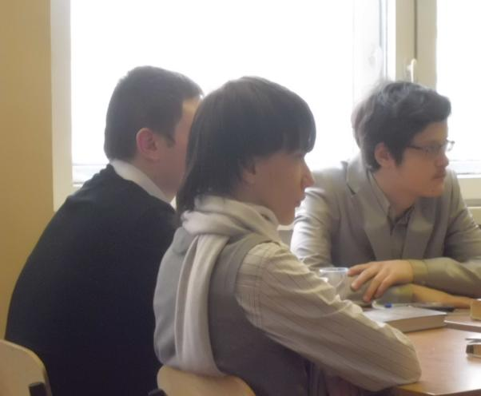
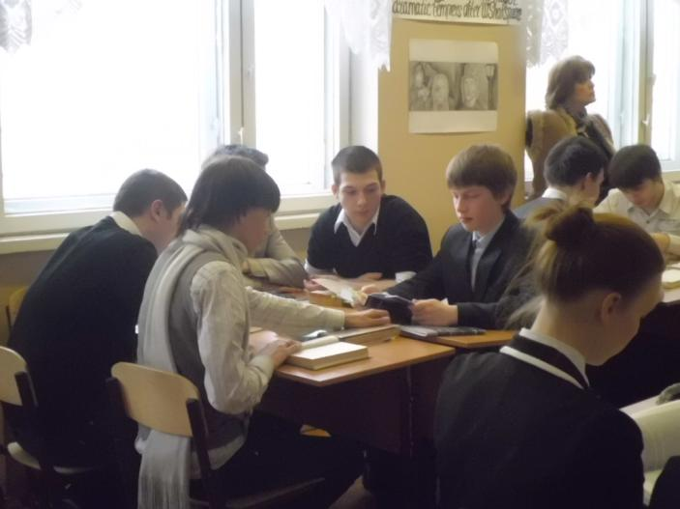
Фотогалерея

Slide 47
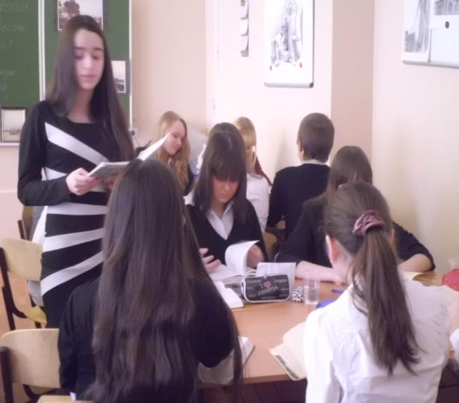
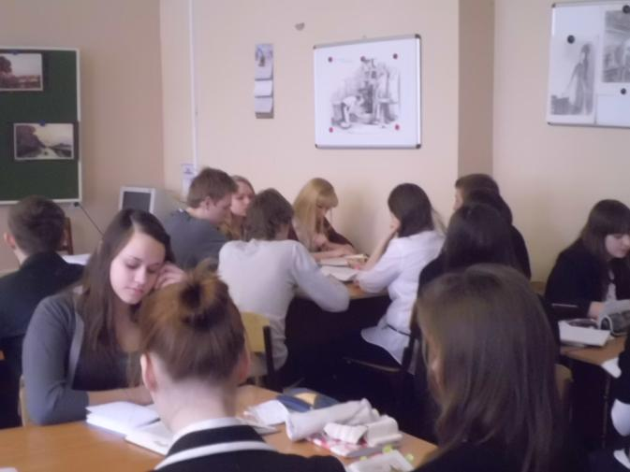
Фотогалерея

Slide 48
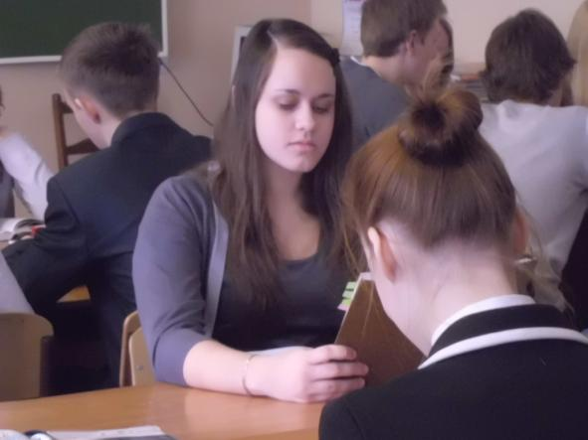
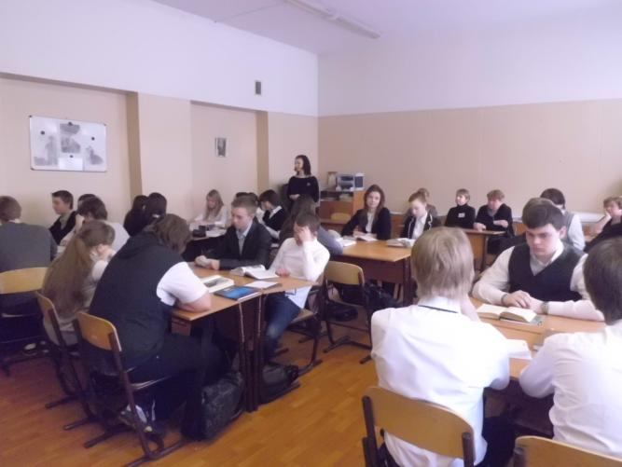
Фотогалерея

Slide 49
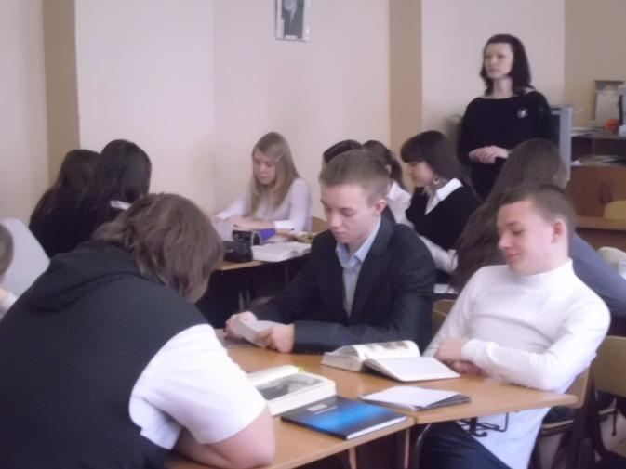
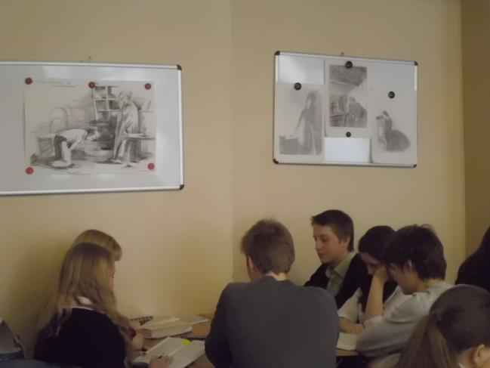
Фотогалерея

